Slide 1
常年期第二十五主日
2022年9月18日
公教教研中心有限公司 第三十五屆周年大會
感 恩 祭 宴
主 題
天主願意所有人得救
(亞8:4-7;弟前2:1-8, 8-12; 路12:35-40)
感恩=基督徒基本心態; 祭=崇拜; 宴=共融

Slide 2
恭讀亞毛斯先知書 8:4-7
聽著：壓榨窮人，使世上弱小者無法生存的人哪！你們聽吧！你們說：「月朔幾時才過去，好讓我們賣五穀？安息日幾時才過去，好讓我們打開糧倉，縮小『厄法』，加重『協刻耳』，用假秤騙人？用銀錢購買窮人；以一雙鞋，換取貧民；連麥糠也賣掉？」
上主指著雅各伯的榮耀，發誓說：「我永遠不會忘記他們的所作所為。」
——上主的話。 眾:感謝天主
1/1

Slide 3
恭讀聖保祿宗徒致弟茂德前書 2:1-8
親愛的：
首先我勸導眾人，要為一切人，並為眾君王，及一切有權位的人，懇求、祈禱、轉求和謝恩，為叫我們能安心，度虔敬、端莊、寧靜和平安的生活。這原是美好的，並在我們的救主天主面前，是蒙受悅納的。因為他願意所有人得救，並充分認識真理。因為天主只有一個，在天主與人之間的中保，也只有
1/2

Slide 4
一位，就是降生成人的基督耶穌。
基督奉獻了自己，為眾人作贖價；這事在所規定的時期，已被證實了，而我也就是為了這事，被立為宣道者和宗徒，在信仰和真理上，做了外邦人的教師。我說的是真話，並無虛言。
我願意男人，在各地，舉起聖潔的手祈禱，不應發怒和爭吵。——上主的話。
眾:感謝天主
2/2

Slide 5
恭讀聖路加福音 16:10-13
那時候，耶穌對門徒說：「在小事上忠信的，在大事上也忠信；在小事上不義的，在大事上也不義。那麼，如果你們在不義的錢財上，不忠信，誰還會把真實的錢財，委託給你們呢？如果你們在別人的財物上，不忠信，誰還會把屬於你們的，交給你們呢？
「沒有一個家僕，能事奉兩個主人。他或是要恨這一個，而愛那一個，
1/2

Slide 6
或是要依附這一個，而輕忽那一個。你們不能事奉天主，而又事奉錢財。」
——基督的福音。
眾：基督，我們讚美你！
2/2

Slide 7
常年期第二十五主日
2022年9月18日
公教教研中心有限公司 第三十五屆周年大會
感 恩 祭 宴
主 題
天主願意所有人得救
(亞8:4-7;弟前2:1-8, 8-12; 路12:35-40)
感恩=基督徒基本心態; 祭=崇拜; 宴=共融

Slide 8
壓榨窮人,使世上弱小者無法生存的人哪!我永遠不會忘記你們的所作所為.
要為一切人,並為眾君王,及一切有權位的人祈禱;為叫我們能度虔敬,寧靜和平安的生活;
因為天主願意所有人得救.
你們不能事奉天主,而又事奉錢財.

Slide 9
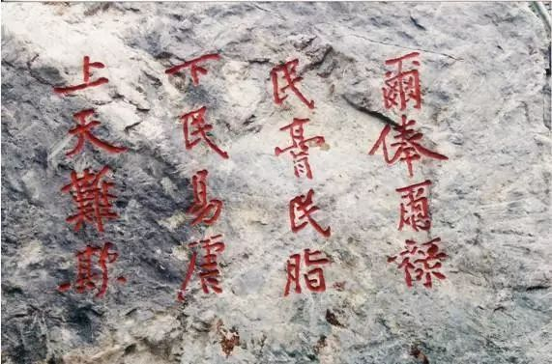
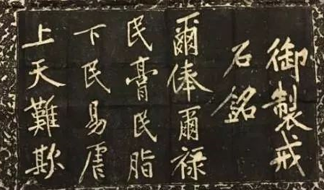
壓榨窮人,使世上弱小者無法生存的人哪!我永遠不會忘記你們的所作所為.
全中國都有以上的戒石銘,誰有權而不貪？
你對我最小兄弟做的就是對我做的; 誰信？
拉匝祿和富人: 一上天堂,一下地獄; 誰怕?
信神不信神,信什麼神,敵得過權,錢,慾嗎？
人在做天在看
下民易虐 上天難欺

Slide 10
要為一切人,並為眾君王,及一切有權位的人祈禱;為叫我們能度虔敬,寧靜和平安的生活;
因為天主願意所有人得救.
所有人→大部分人?極少數人?
數萬年人類歷史/二千年基督信仰;人類從未出現過半數是基督徒;今天全球80億人,其中50餘億不信基督,都下地獄?(孔,孟,甘地,嬰兒)?
天主要救一切人,自有他的方法,你知道嗎?

Slide 11
你們不能事奉天主,而又事奉錢財.
錢財也是來自天主:應之以治則吉,應之以亂則凶
欽崇一天主在萬有之上=善用錢財,發揮錢財的積極面,不被錢財迷惑……
赤貧的遺憾:不能嚐到以金錢助人的喜樂
香港三位「善長」在雲南捐贈了一座
徐錦堯小學,這就是善用金錢的好處!

Slide 12
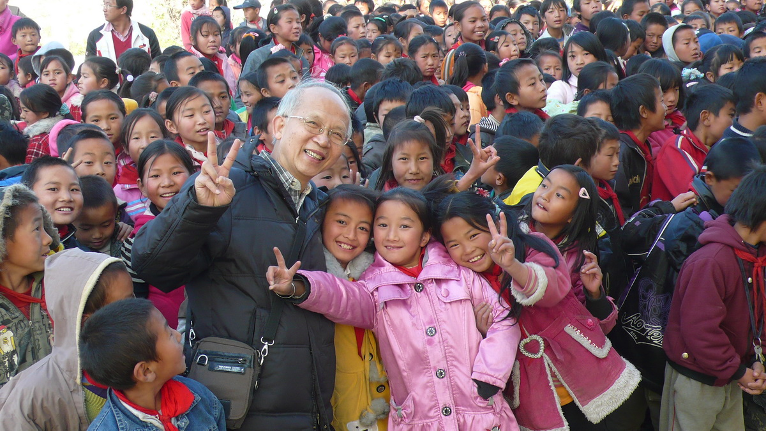
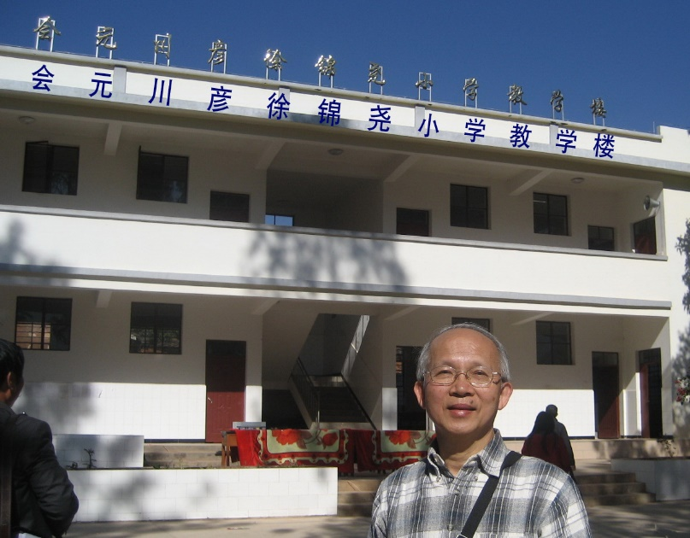
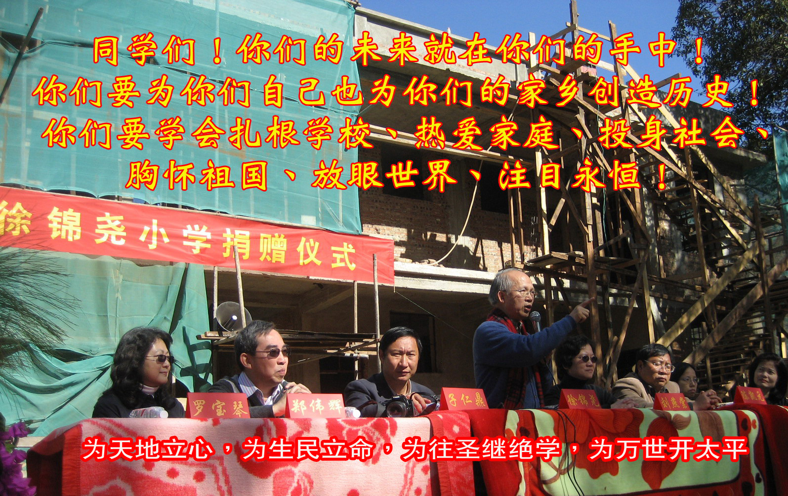
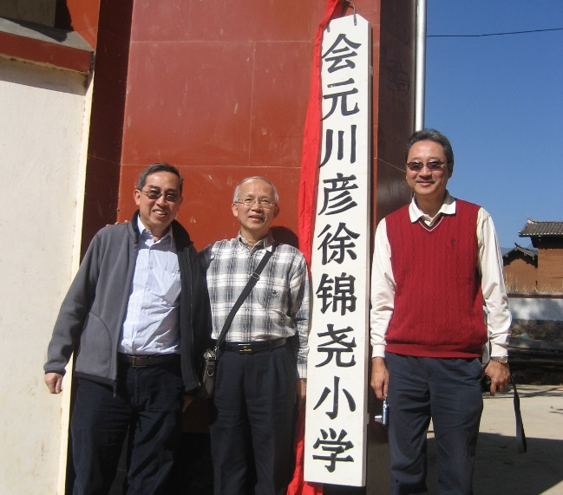
在這種地方
講這種話,不亞於在大學講課
為天地立心 為生民立命 為往聖繼絕學 為萬世開太平

Slide 13
今天是常年期第25主日,也是教研中心的週年大會.若問教研對來年有什麼展望?讓我們先參考今天的讀經.
Today is the 25th Ordinary Sunday in the Church’s liturgical year. It is also the Annual General Meeting of the Catholic Institute for Religion and Society (CIRS). Let us take a look at today’s Readings.

Slide 14
「你們這些壓榨窮人,使世上弱小者無法生存的人呀!我永遠
不會忘記你們的所作所為.」(亞8:4)
——人在做,天在看 !
“You who trample upon the needy and destroy the poor of the land!
Never will I forget a thing
you have done!” (Amos 8:4).
——God watches our every act!

Slide 15
「我勸你們要為所有國家元首和執政的人祈禱,使我們能安居樂業,
度虔敬和莊重的生活;
因為天主願意所有人都得救.」(弟前2:1)
“I ask that supplications, prayers, petitions, and thanksgivings be offered for kings and for all in authority, that we may lead a quiet and tranquil life in
all devotion and dignity. For
God wants everyone to be saved” (1Tim 2:1)

Slide 16
「你們不能同時事奉天主,
而又事奉金錢.」(路16:13)
No servant can serve
two masters, You cannot
serve God and mammon."
(Lk 16:13)

Slide 17
不能壓榨窮人, 天主願意所有人得救,
不能事奉天主而又事奉金錢, 為國家元首和執政的人祈禱, 人人安居樂業;
這五個理想連在一起,就是我們唱的
《天主愛人》(天國頌).
“Do not trample upon the needy”, “God wills all men be saved”, “you cannot serve God and serve mammon”拜金, “offer petitions for kings and for all in authority”, “lead a quiet and tranquil life.” These 5 elements make up my “Ode to the Kingdom of God”.

Slide 18
這正是我們教研中心36年來的追求.在慕道班教授《正視人生的信仰 》時,我們認為整本聖經都是圍繞著四大中心:1.個人成全,2.人際和諧,3.大同社會,4.善用萬物. 這便是天國.
All these are what CIRS has been preaching these last thirty-six years. In teaching of A faith that Faces up to Life to the Catechumens, we stressed the four core elements which we consider constitute the whole Bible: personal fulfillment, human relations, harmonious society, making good use of things. These elements are what a Heavenly Kingdom is made of.

Slide 19
我們遵從聖經的訓示,
配合中國文化的精華,
和其它文化與宗教的智慧配合.
We abide by
the teachings in the Bible,
integrate them with the essence of our Chinese culture
and the wisdoms of other ancestries and their customs

Slide 20
努力使基督宣講的天國,能早日降臨人間,讓人人安居樂業,
為世界帶來多一分生機.
We do our best to bring about
an early realization of the Heavenly Kingdom that Christ preached, where everyone can lives in peaceful coexistence,
lead a quiet and tranquil life,
and grows in greater vitality.

Slide 21
我們也要按上述意向為有權的人祈禱,求天主賜給他們智慧,因為他們可以影響很多人的命運.擁有權力的人,往往可以一言興邦,
一言喪邦; 他們應知道,權力越大,責任越大!
We pray for such intent and for those in authority, that God may bless them with wisdom because they wield the influence to determine a nation’s rise and fall and the lives of countless people.
We pray they know that with great authority comes greater responsibility.*

Slide 22
漫山紅透晚風輕,思緒比天清;六十年來,梵二寂靜,猶呼主聖名.春風未了秋風到,老去萬事輕;只把平生,流光掠影,譜作天國聲.(《少年遊》徐錦堯:給鄭生來神父)
只把平生,閒吟閒詠,譜作棹歌聲(少年遊.蔣捷)
孔子道不行,乘桴浮于海
梵二《天國頌》
1.天人合一和人類合一的標記和工具
2.對窮苦人(及弱國)遭遇,感同身受

Slide 23
願 好 天 主
祝 福 你 的 家 庭
你 的 工 作
幫助你戰勝疫情
化 危 為 機
天主愛你 主佑！

